Slide 1

挑战信息学奥林匹克
C++程序设计（2）
一维数组应用

Slide 2
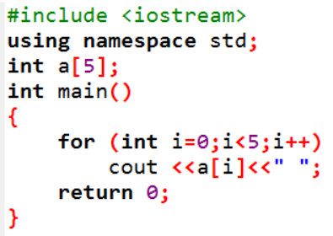
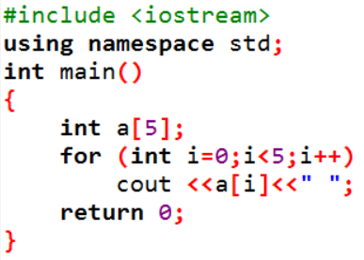

观察与思考

Slide 3
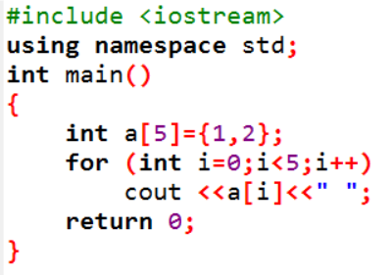
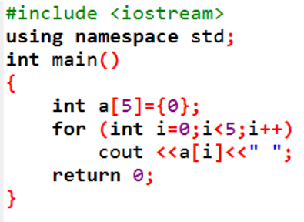
数组初始化

Slide 4
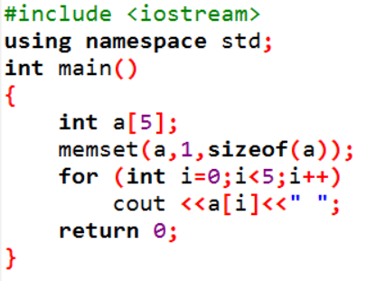
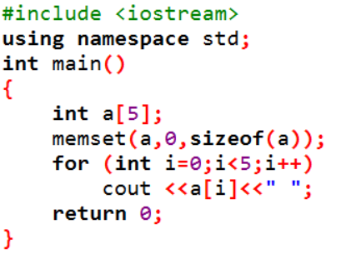
数组初始化

Slide 5
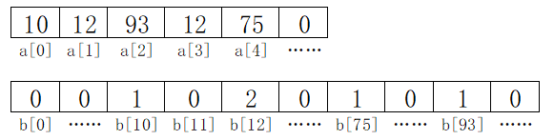
整数去重
给你n个整数的序列，要求你对这个序列去重操作，所谓去重，就是对这个序列中每个重复出现的数，只保留第一次出现的位置，删除其余位置的数。
输入
第1行：一个整数n（0 < n < = 2000）。
第2行：n个整数，每个数大于0，小于100.
输出
一行：按输入的顺序输出其中不重复的数，用空格分开。
样例输入
5
10 12 93 12 75
样例输出
10 12 93 75
【问题分析】
（1）利用数组下标统计数据中数字出现的频度。
cin >>x;
b[x]++;
（2）输出数字后将出现次数归0。
如果b[a[i]]>0，则输出a[i]，并且b[a[i]]=0

Slide 6
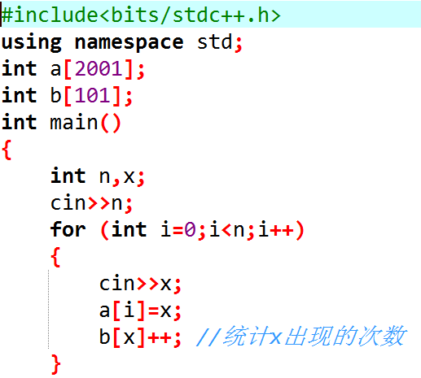
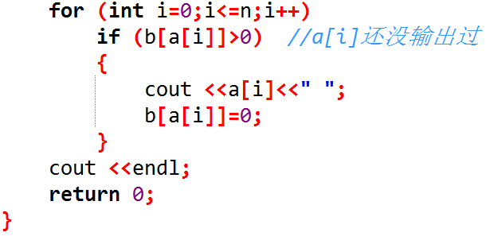
整数去重

Slide 7
明明的随机数
描述
明明想在学校中请一些同学一起做一项问卷调查，为了实验的客观性，他先用计算机生成了N个1到1000之间的随机整数（N≤100），对于其中重复的数字，只保留一个，把其余相同的数去掉，不同的数对应着不同的学生的学号。然后再把这些数从小到大排序，按照排好的顺序去找同学做调查。请你协助明明完成“去重”与“排序”的工作。
输入
有2行，第1行为1个正整数，表示所生成的随机数的个数：N；
第2行有N个用空格隔开的正整数，为所产生的随机数。
输出
也是2行，第1行为1个正整数M，表示不相同的随机数的个数。第2行为M个用空格隔开的正整数，为从小到大排好序的不相同的随机数。
样例输入
10
20 40 32 67 40 20 89 300 400 15
样例输出
8
15 20 32 40 67 89 300 400

